Slide 1
Народная кукла
Выполнила: Романова Людмила Васильевна
педагог дополнительного образования.
МОУ ДО Первомайский дом детского творчества
П. Пречистое

Slide 2
Цель: Пробудить интерес к русской народной культуре через знакомство с народной куклой.
Задачи:
1. Познакомиться с историей возникновения народной куклы.
2. Изучить виды кукол.

Slide 3
Кто в детстве в куклы не играл, Тот счастья не видал.(народная мудрость) история возникновения
С древних времён тряпичная кукла была традиционной игрушкой русского народа. Играя в куклы ребёнок учился вести хозяйство, обретая образ семьи. Кукла была не просто игрушкой, а символом продолжения рода, залогом семейного счастья. Она сопровождала человека с рождения до смерти и была неотъемлемым атрибутом любых праздников.
По старинным поверьям, в кукле без лица ( т.е без души) не может поселиться нечистая. В каждой семье народную куклу делали по своему. Мамы и папы, бабушки и дедушки вкладывали свою любовь и мудрость при создании куколки. А дети чувствовали и относились к ним очень бережно.
Сейчас известно более 90 видов кукол. Познакомимся с некоторыми из них.

Slide 4
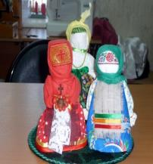
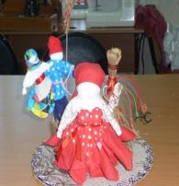
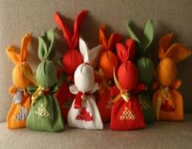
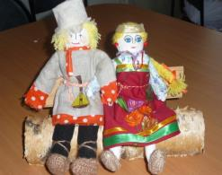
Виды кукол
4
Обрядовая
Народная кукла
Обереговая
игровая

Slide 5
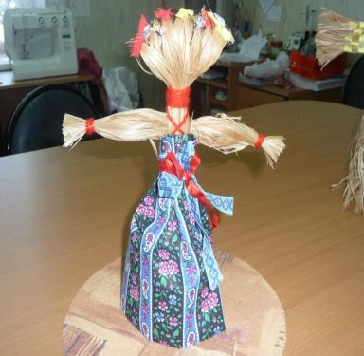
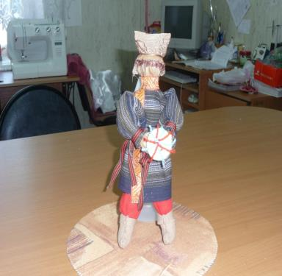
Обрядовая кукла
Масленица - Символизировала первую закличку весны. Проводы и изгнание зимы. Делали эту куклу из лыка или соломы с белым тряпичным лицом. В прощённое воскресенье эту куклу сжигали.
Спиридон – Солнцеворот – именины этой куклы 25 декабря ( происходит поворот солнца на лето, зимы на мороз), т.е. прибавление светового дня. Это мужская кукла , изготавливается из лыка или соломы

Slide 6
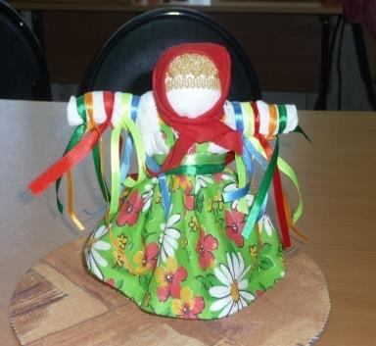
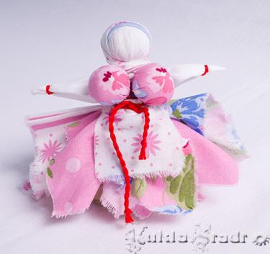
Обрядовая кукла
Купавка. Олицетворяет собой начало купаний. Её сплавляли по воде, а тесёмки привязанные к её рукам забирали с собой болезни. Эта кукла таких праздников Агафены Купальницы и Ивана Купалы
Вепсская кукла – делалась эта кукла из старых вещей без использования ножниц и иглы. Девки изготавливали их когда понимали , что пора выходить замуж. Выставляли их на окно, чтобы парни знали, что пора свататься

Slide 7
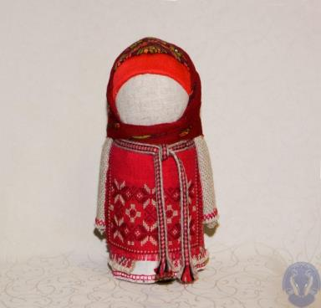
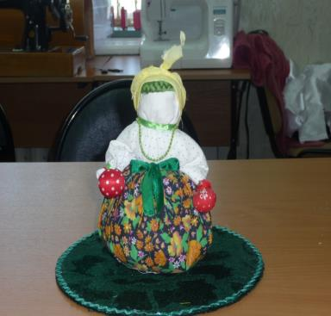
Обережная кукла
Крупеничка – кукла является оберегом на достаток в семье. Наполнялась такая кукла гречихой, которая была на Руси ценной культурой.
Травница –кукла выполняла роль защиты от болезней, её оставляли у кровати больного. Наполняли такую куклу зверобоем, мятой, мелиссой, душицей. Через 1 -2 года траву меняли.

Slide 8
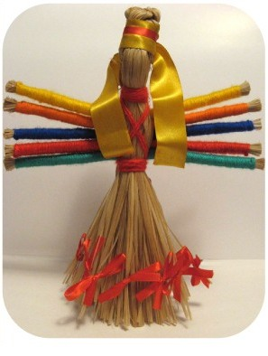
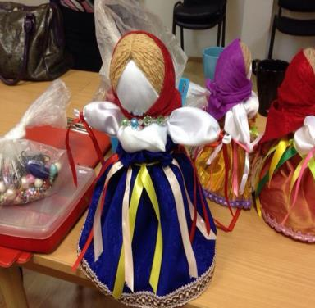
Обережная кукла
Десятиручк а – многорукая кукла из соломы и ткани. Дарила такую куклу мама дочке, чтобы у неё вся работа спорилась и она всё успевала. Обязательно использовали при изготовлении – красный цвет. Он являлся обережным
Желанница –считалась женский оберегом. Изготавливали такую куклу в детстве и бережно хранили всю свою жизнь. Разговаривали с ней и загадывали желания пришивая бусинку или привязывая тесёмку. Тем самым кукла становилась сильнее.

Slide 9
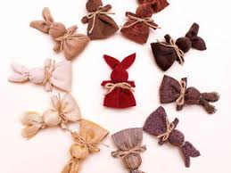
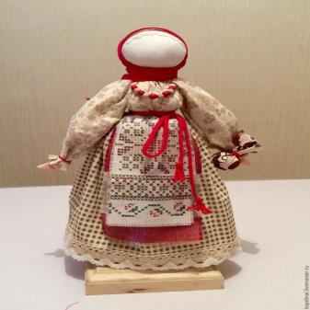
Игровая кукла
Кукла – зайчик – делалась для детей. Зайчик одевался на пальчик, с ним говорили, играли. Он был друг, который всегда был рядом, в беде и в игре.
Столбушка –кукла предназначалась для игры. Основа этой куклы – столбик скрученный из ткани. С такой куклой разговаривали, рассказывали свои печали, тем самым облегчали себе душу.

Slide 10
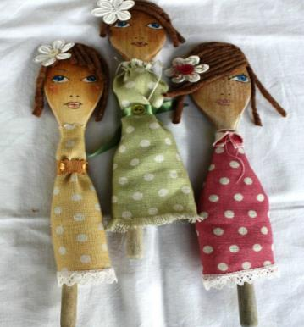
Игровая кукла
Кукла на ложке –эту куклу скручивали из тряпочек, даже в самых бедных семьях. Ребёнок возился с ней пока мама была занята, а затем ложка опять использовалась по назначению.
Кукла на выхвалку - эта кукла считалась игровой. Она шилась девочками до 12 лет и была экзаменом по шитью и рукоделию. Такой куклой хвалились перед другими .

Slide 11
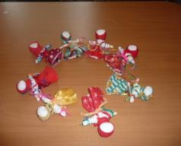
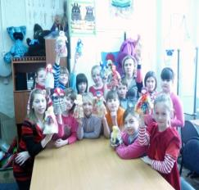
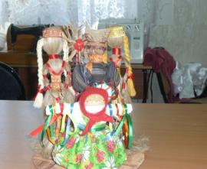
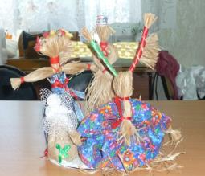
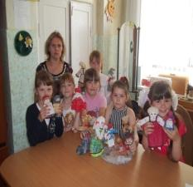
Чем дальше в будущее входим, тем больше прошлым дорожим. И в прошлом красоту находим хоть новому принадлежим.

Slide 12
Спасибо за внимание

